Slide 1
«Семейные реликвии»
Выполнил:
Гончаров Станислав 3 «В» класс
Кушмурунская СШ № 2
Учитель:
Васильева Ольга Михайловна
Учитель начальных классов

Slide 2
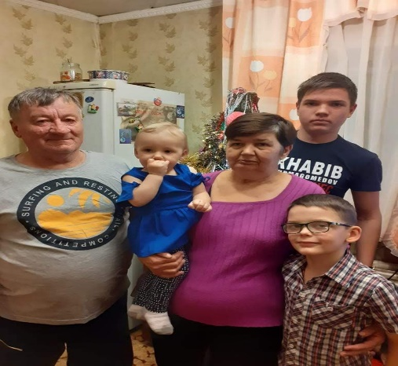
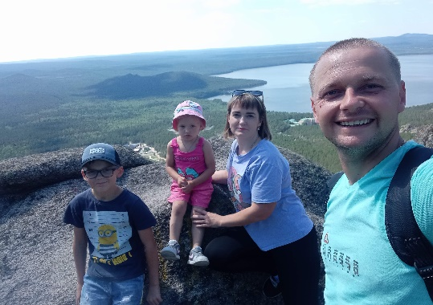
Семья – это самое дорогое,
что есть у человека

Slide 3
Семейная реликвия – это вещь, свято хранимая как память о прошлом. Реликвия связывает поколения: передавая ныне живущим, историю предков. Многие семьи берегут свои реликвии: вещи, фотографии, драгоценности, которые передаются по наследству. Свято хранить семейные реликвии - это замечательная традиция, которая нашла свое отражение и в нашей семье.

Slide 4
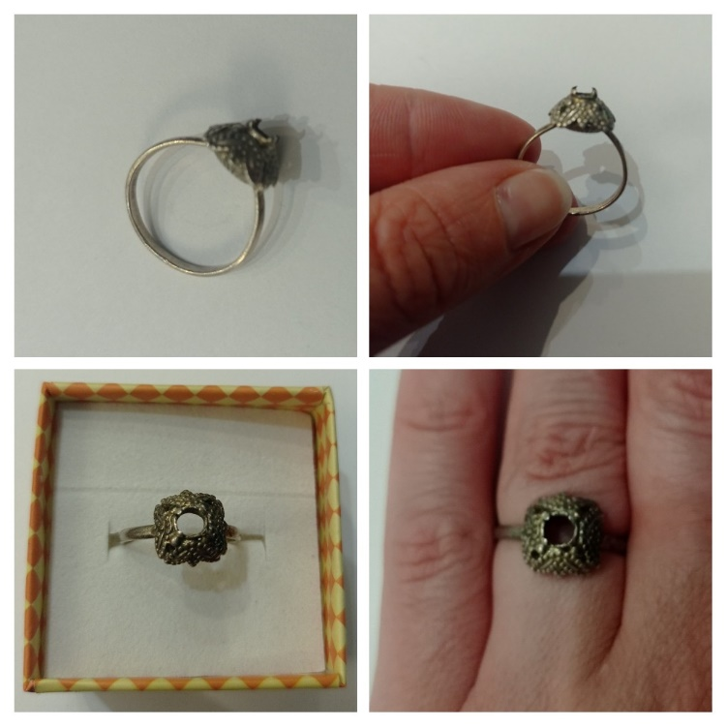
Кольцо - передающееся из поколение в поколение по женской линии. Это кольцо принадлежало маминой прабабушке Шиллер Евгении Одольфовне.
Она родилась 24 июня 1920 года в Германии
Прабабушка выросла в многодетной семье и прожила долгую и очень интересную жизнь. Умерла в возрасте 96 лет. Она была энергичной, веселой и очень доброй. Знала несколько языков. Память о прабабушке всегда останется в наших сердцах и я постараюсь передать эту память своим детям.

Slide 5
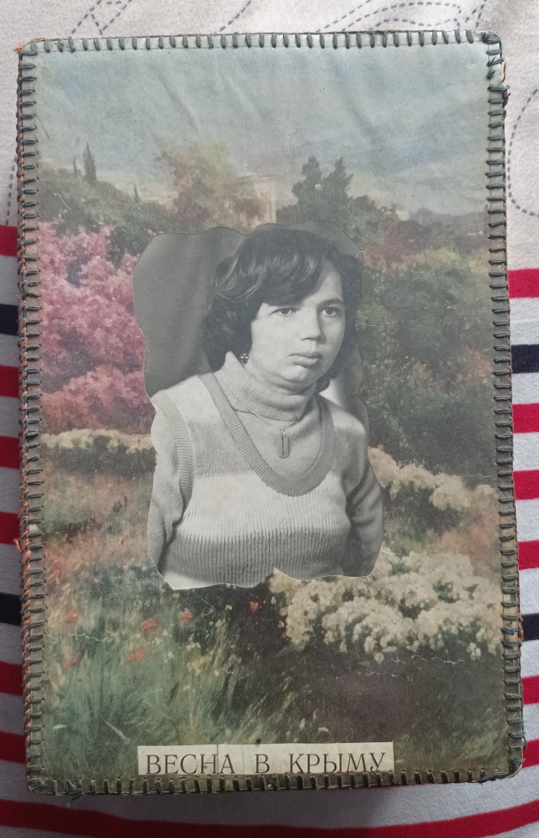
Шкатулка с фото моей бабушки ручной работы. Эту шкатулку моей бабушке Наумченковой Ларисы Оттовны. Эту шкатулку моей бабушке подарила ее мама когда бабушке исполнилось 16 лет. В свою очередь бабушка передала эту шкатулку моей маме в которой мама теперь хранит дорогие для нее вещи: старые фотографии, кольцо прабабушки. Мы любим пересматривать старые фотографии из этой шкатулки и мама с улыбкой рассказывает о своих предках

Slide 6
Хранить реликвии и передавать их из поколения в поколение это очень хорошая традиция.
В каждой семье есть свои традиции и наша семья не исключение. У нас есть свои традиции которые мы храним и свято соблюдаем.

Slide 7
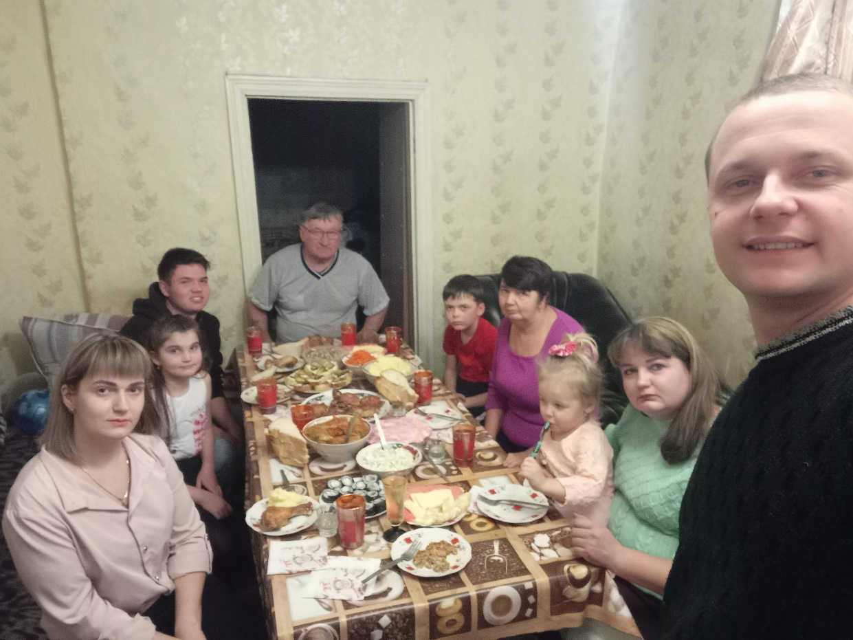
Одна из наших семейных традиций это встреча нового года всей семьей у дедушки с бабушкой. 31 декабря мы всей семьей едем к ним в гости туда же приезжает моя тетя и двоюродный брат и сестра и мы все весело встречаем Новый год после 24:00 идем пускать салюты и кататься на горке которую каждый год для нас строит дедушка

Slide 8
Традиций и ценностей в моей семье много, поэтому все перечислить невозможно, но это не главное, главное – это то, что они все же есть. Моя семья – это цветник семейных традиций.

